Slide 1
分群分析

Slide 2
集群分析-如何將客戶或產品分群

Slide 3
集群就是：物以類聚
「集群就是讓特定屬性近似的物件能聚在一起」

Slide 4
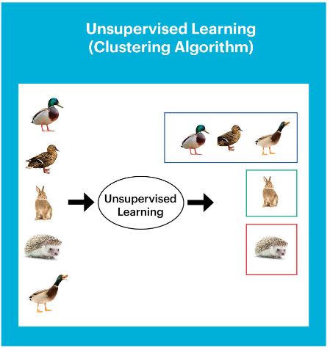
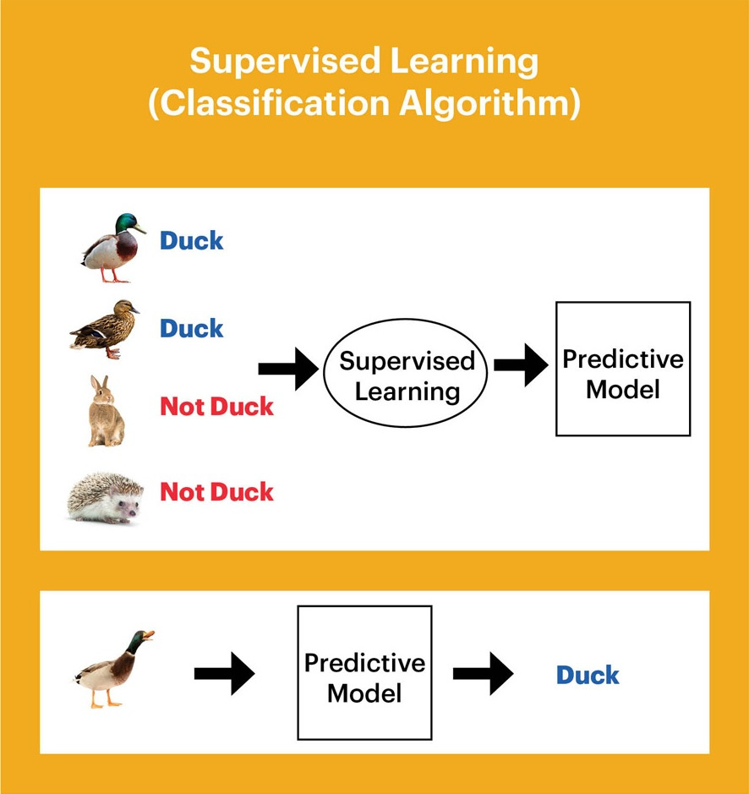
集群分析在機器學習(Machine learning, ML)或資料探勘(Data mining, DM)領域上是屬於非監督式學習(Unsupervised learning)方法。

Slide 5
集群分析
接近探索性研究，對找出來的資料樣式沒有預設立場，純粹根據找到的資料進行輪廓的描述

Slide 6
集群分析是 A.監督式學習 B.非監督式學習 C.因素分析學習 D.以上皆非

Slide 7
客戶價值與RFM模型

Slide 8
超市或賣場老闆想知道來店消費的客戶群體中是否存在或發生一些可解讀的、有趣的群體消費行為(Consumer Behavior)
眾多資料點的資料概念，較大量的資料會比較容易看出一些資料的趨勢或者蛛絲馬跡，所以對於超市或賣場的首要任務就是先將客戶依照消費習慣進行分組(Group)

Slide 9
較大量的資料會比較容易看出一些資料的趨勢或者蛛絲馬跡，超市或賣場的首要任務就是先將客戶依照消費習慣進行分組(Group)

Slide 10
評估客戶價值中常見的有三項重要特徵資料，即Recency、Frequency、Monetary，分別簡稱為R、F、M，此又稱為RFM模型，可以用來衡量每一位客戶的價值
RFM模型
Recency（最近的）
Frequency（頻率）
Monetary（花費）

Slide 11
客戶的R值越小，對公司的價值也越高。
客戶的F值越大，則會將該類客戶歸屬於對公司商品的忠誠度較高，對公司的價值也越高。
客戶的M值越高，則客戶的貢獻度越大，此客戶對公司的價值也越高。

Slide 12
clustering_Ex1.csv資料欄位說明
欄位名稱 | 欄位說明 | 備註
cid | 客戶編號 | cid的c是customer的意思，id是編號，使用公司內部規定的流水號格式，每一位客戶都會有一個唯一(不重複)的編號
gender | 性別 | gender是客戶的性別，有兩種值，F代表女性，M代表男性
R | 最近消費 | 客戶於期間內最後一次的消費時間與分析日的時間間距
F | 消費頻率 | 客戶於期間內的總消費次數
M | 消費金額 | 客戶於期間內的總消費金額

Slide 13
客戶編號 (cid) | 性別 (gender) | 年齡 (age) | 最近消費 (Recency) | 消費頻率 (Frequency) | 消費金額 (Monetary)
C001 | 2 | 2 | 292 | 2 | 130
C002 | 2 | 2 | 331 | 1 | 20
C003 | 1 | 1 | 24 | 3 | 170
C004 | 1 | 1 | 21 | 3 | 130
C005 | 2 | 2 | 39 | 2 | 35
C006 | 1 | 2 | 202 | 2 | 110
C007 | 1 | 2 | 72 | 3 | 15
C008 | 1 | 2 | 197 | 2 | 90
C009 | 2 | 3 | 96 | 1 | 70
C010 | 2 | 3 | 38 | 1 | 10
C011 | 1 | 2 | 82 | 2 | 100
C012 | 2 | 3 | 267 | 1 | 25
C013 | 2 | 2 | 8 | 3 | 195
C014 | 1 | 2 | 35 | 1 | 20
C015 | 1 | 1 | 182 | 3 | 185

Slide 14
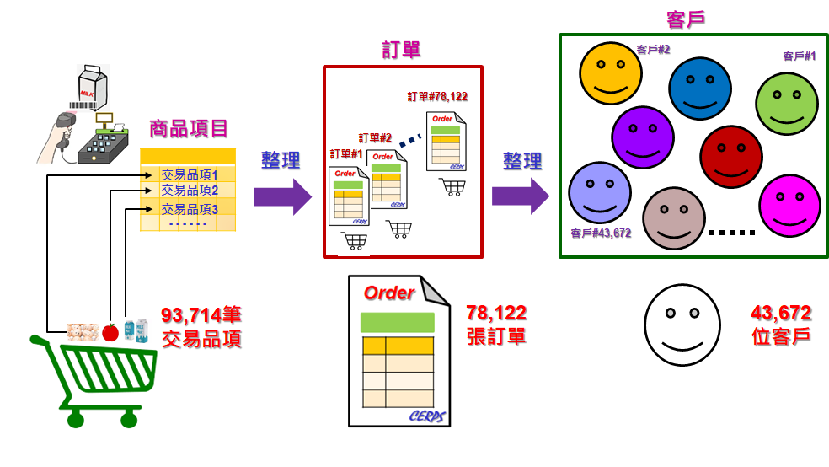
商品項目、訂單、客戶資料之間的關係

Slide 15
Run python

Slide 16
下載並上傳 clustering_Ex1.csv 檔案

Slide 17
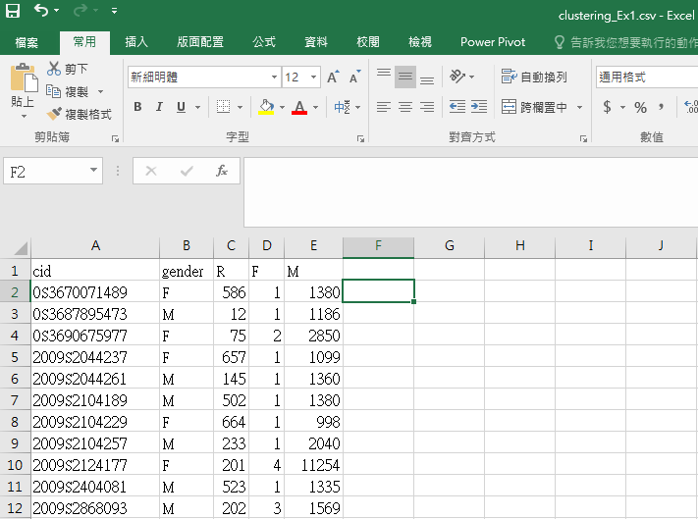

Slide 18
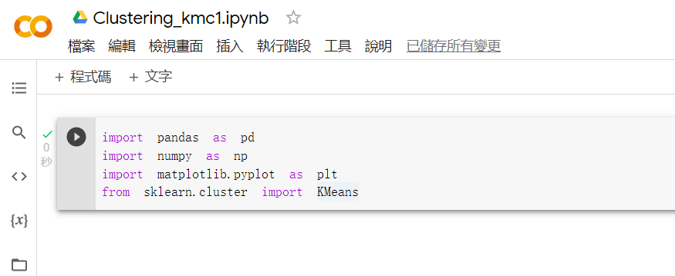

Slide 19
開始先執行四條程式

Slide 20
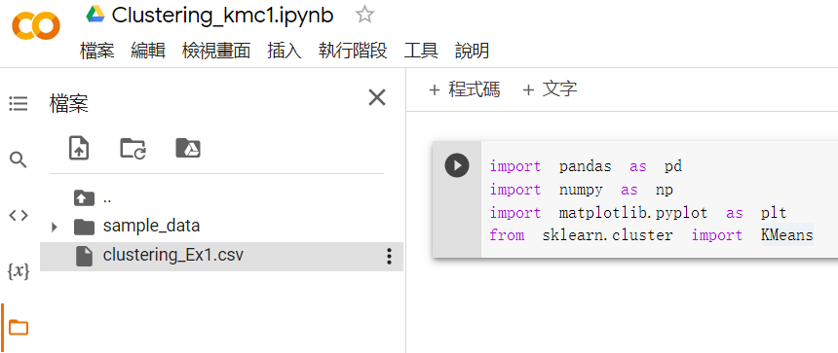
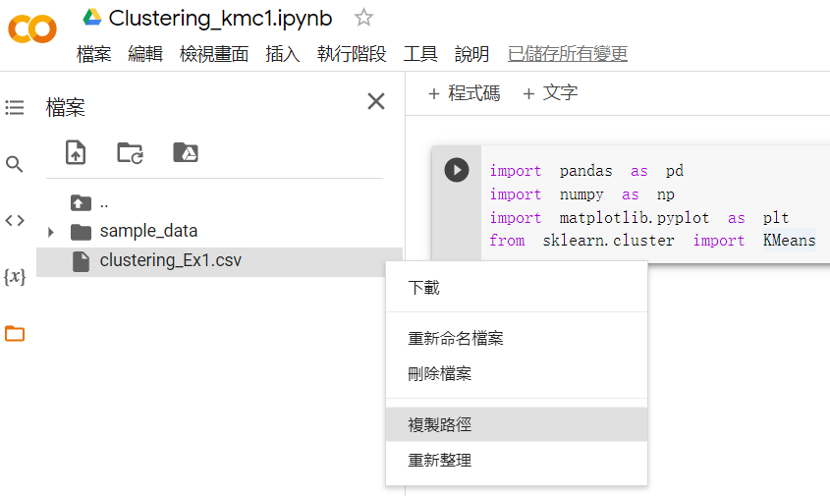

Slide 21
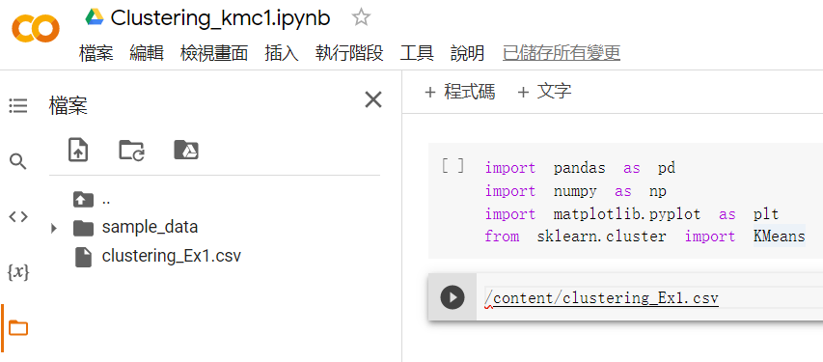

Slide 22
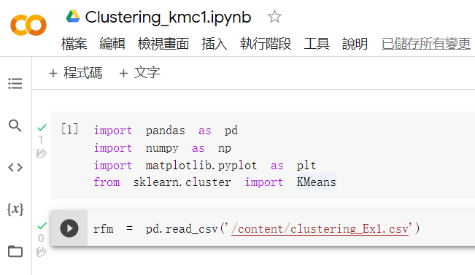

Slide 23
開始執行

Slide 24
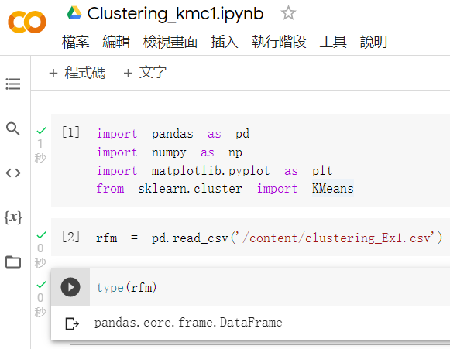
執行 type(rfm)

Slide 25
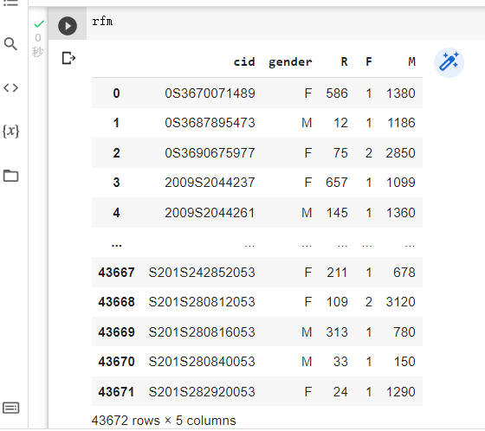
執行 rfm
可以看到變數內容

Slide 26
開始執行

Slide 27
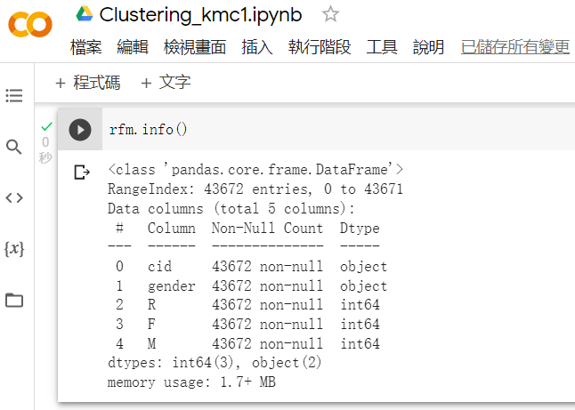
了解資料變數個個欄位的基本資訊

Slide 28
我們只需要R，F，M三欄位資料怎麼辦? 利用 iloc[:,:]語法

Slide 29
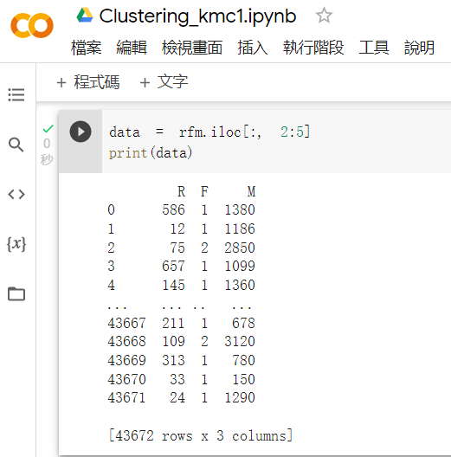

Slide 30
為什麼是欄2:5

Slide 31
開始執行

Slide 32
資料的簡單統計

Slide 33
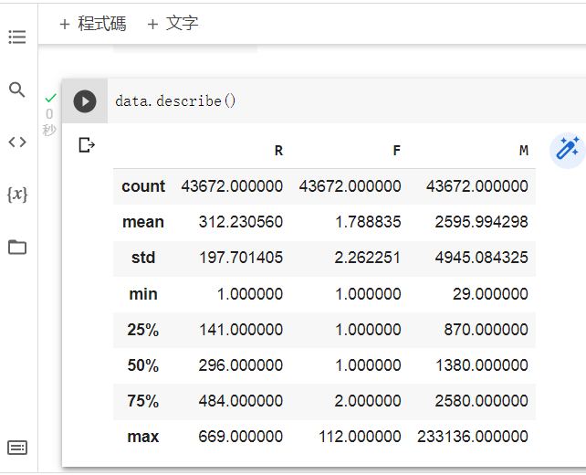
三組數值太大分組會出現問題，所以需要標準化

Slide 34
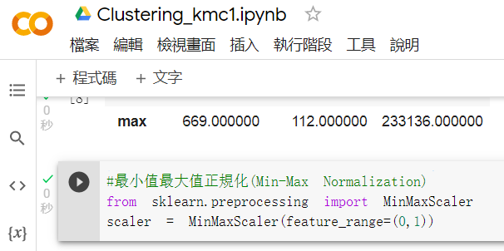
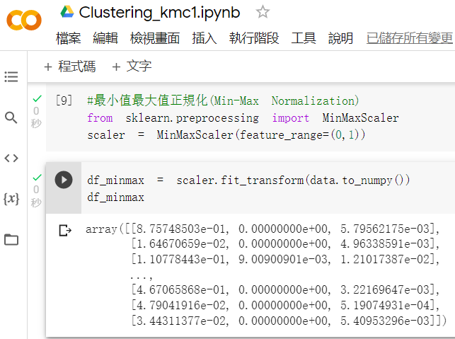
標準化

Slide 35
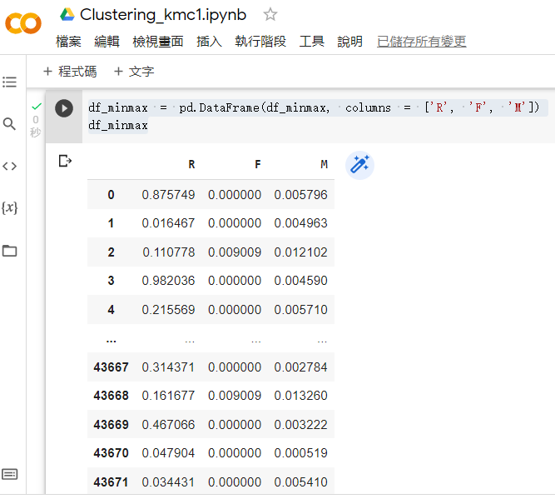
將array型態轉換成 Dataframe型態。給title名稱R,F,M

Slide 36
開始執行

Slide 37
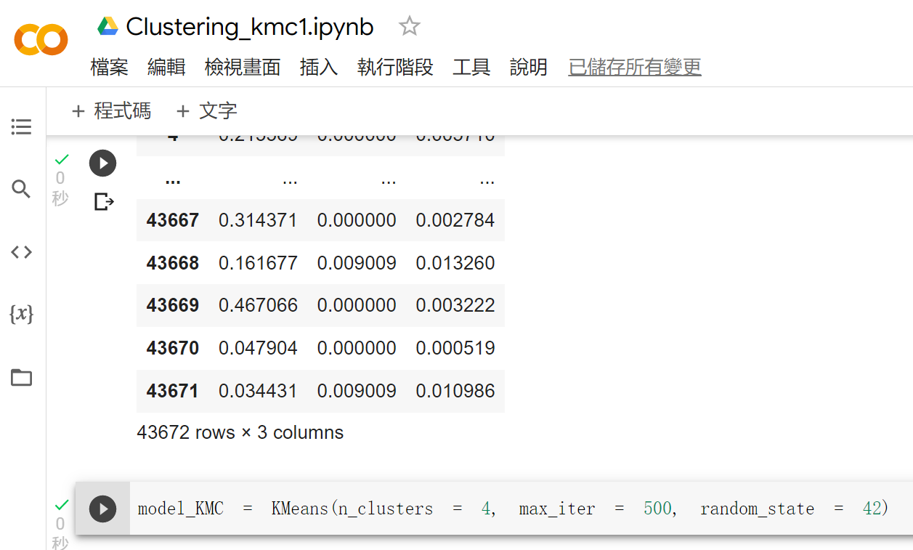
設定Kmean參數

Slide 38
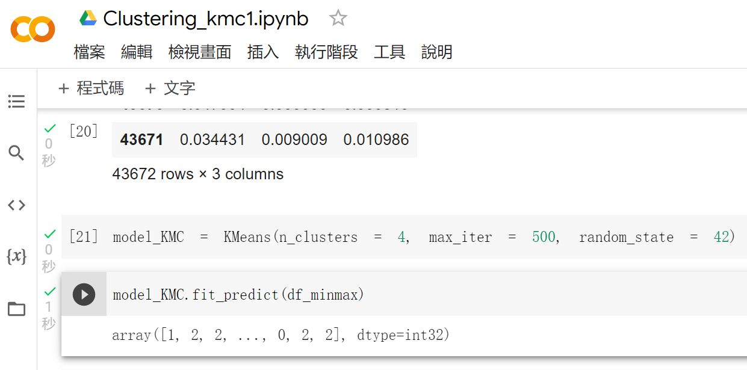
執行Kmean

Slide 39
開始執行

Slide 40
解釋結果和整理

Slide 41
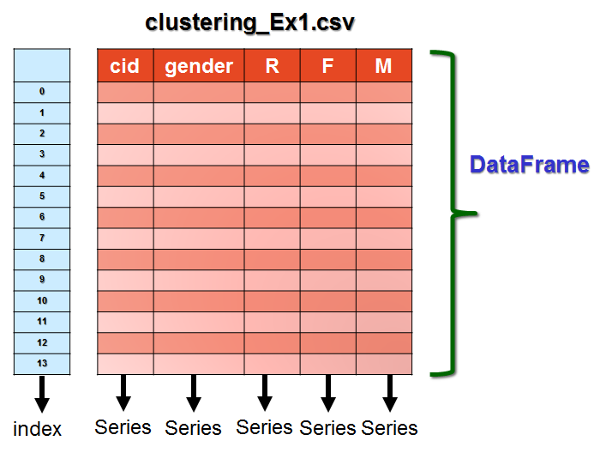
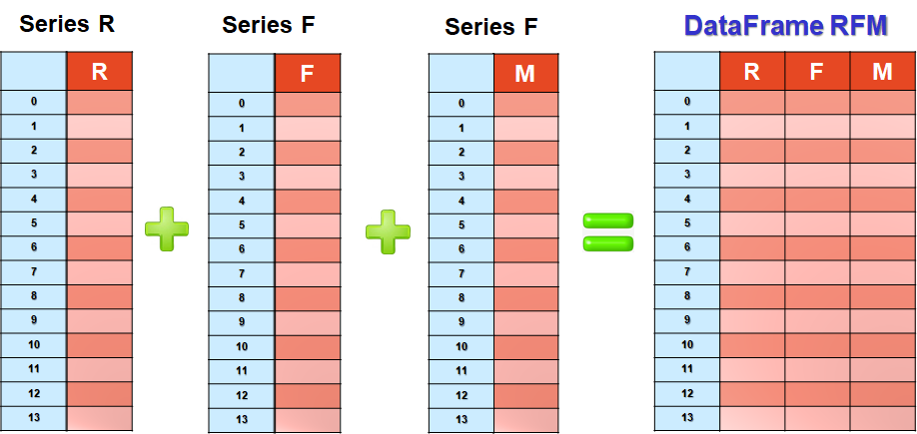

Slide 42
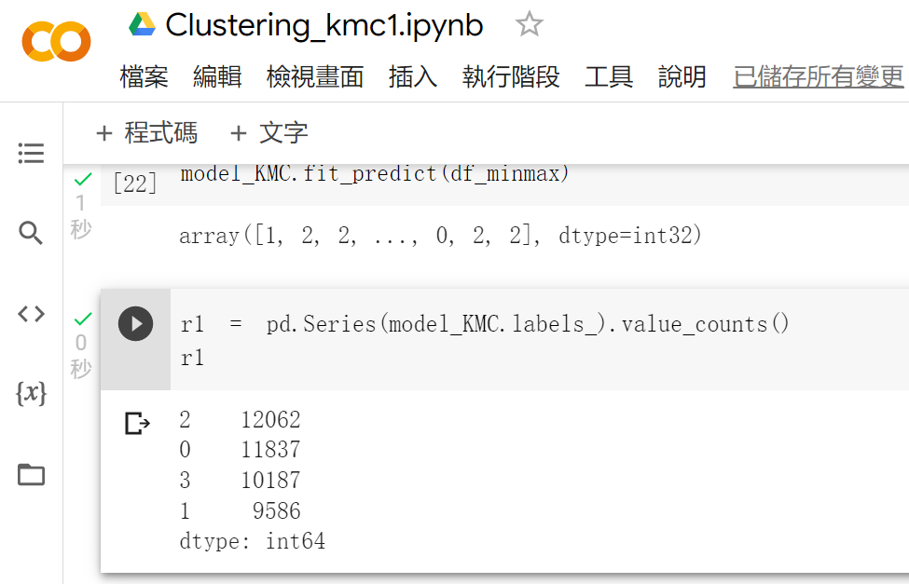

Slide 43
開始執行

Slide 44
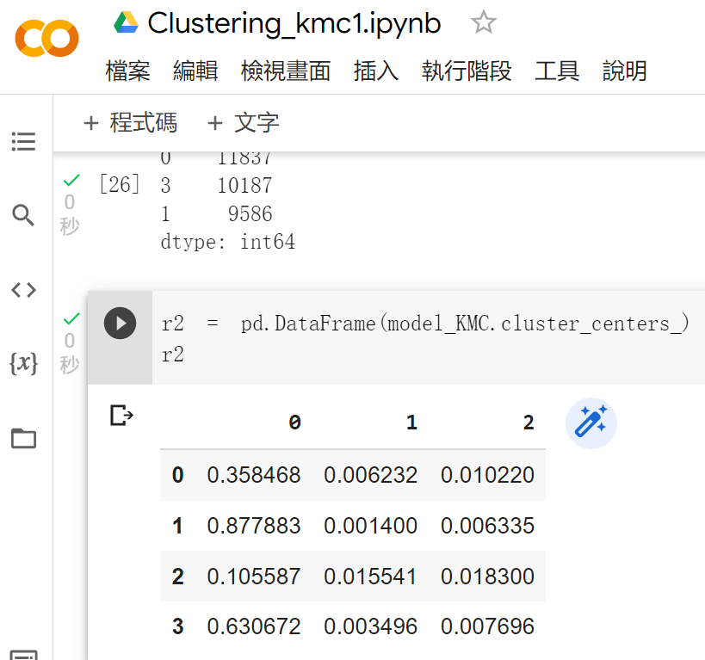
想了解四群的中心座標
第三群的群中心座標

Slide 45
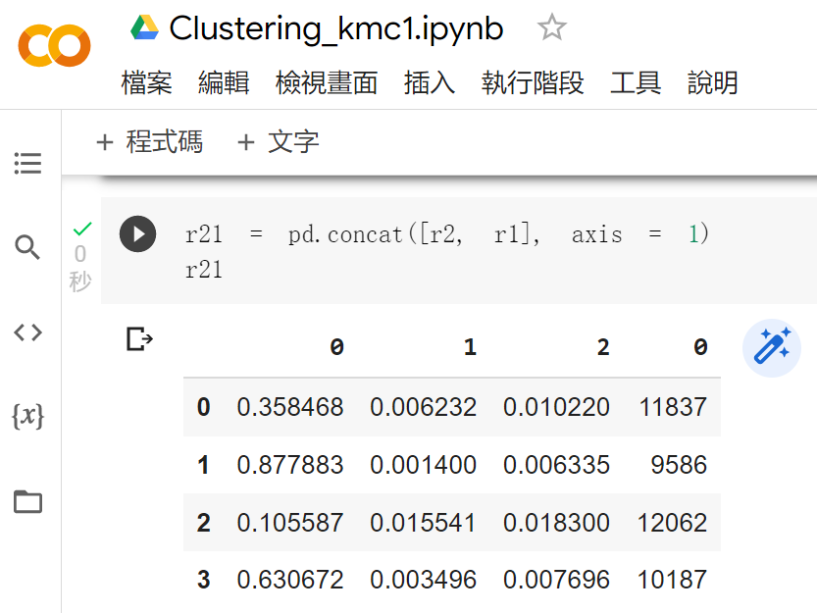
合併r1 和r2 資料
concat 資料合併， axis=1 就是直向(欄)合併

Slide 46
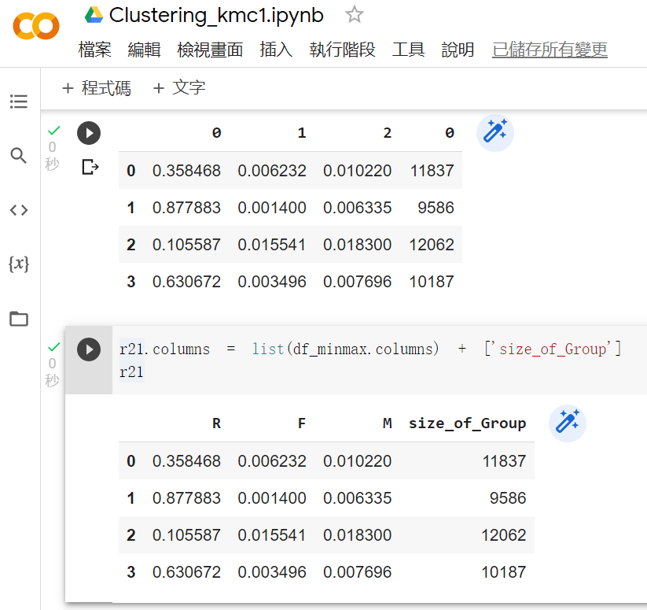
將欄位名稱重新命名

Slide 47
開始執行

Slide 48
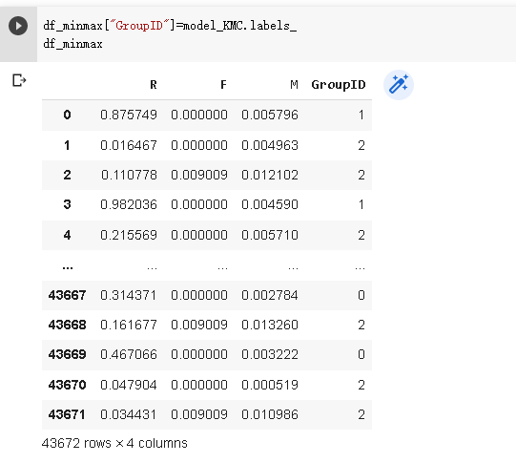
合併原始資料
改欄位名稱

Slide 49
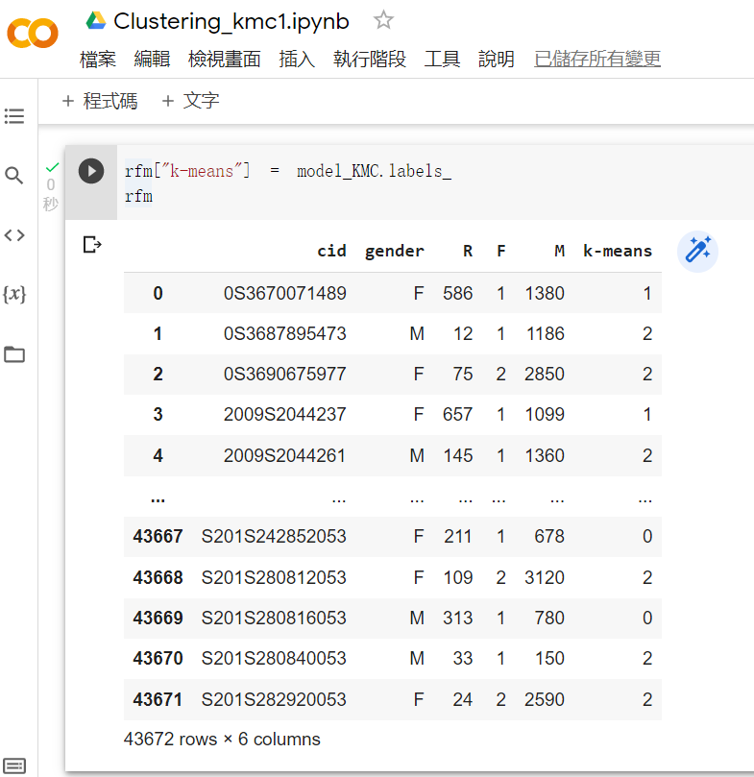
將分群後編號資料填入原始資料rfm變數中

Slide 50
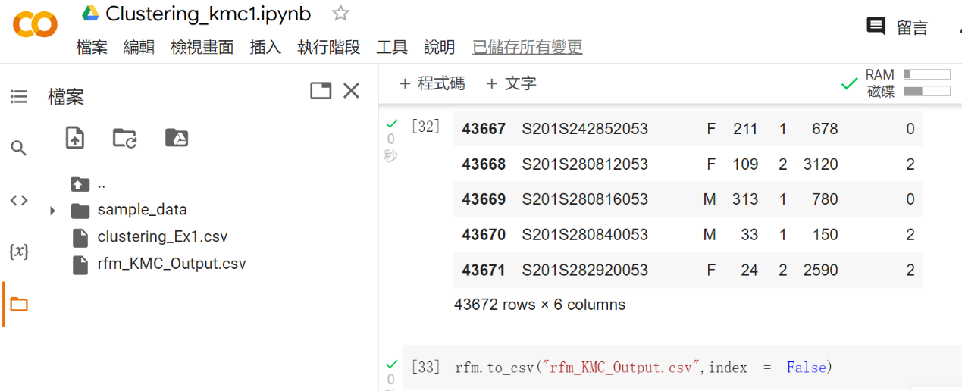
將資料輸出為csv檔案

Slide 51
開始執行

